Slide 1


Thesis intro: Literatuurstudie en Mendeley
Michael Sluydts
Center for Molecular Modeling, Ghent University

Slide 2

De literatuurstudie
Situeer je onderzoek voor iemand met een gelijkaardige kennis. Herhaal geen onnodige dingen.

Slide 3
Waar vinden we literatuur?
Zoekmachines:
Web of Science (www.webofknowledge.com)
Google Scholar (http://scholar.google.com)
Uitgevers:
American Chemical Society (pubs.acs.org) CMM
American Institute of Physics (journals.aip.org) CMM
Elsevier (www.sciencedirect.com)
Wiley (onlinelibrary.wiley.com)
Royal Society of Chemistry (pubs.rsc.org)
Unieke identifier DOI: http://www.doi.org/

Slide 4
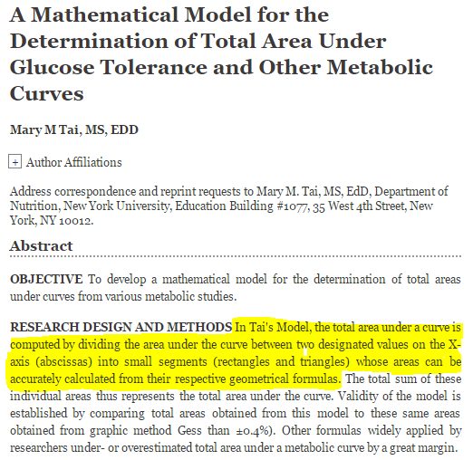
Wees voorzichtig

Slide 5
Gerelateerde artikels
Reis door de tijd:
Cited by
References
Keywords (+ leer van je zoekqueries)
Auteurs, Vakgroepen
Journals
Check ook reviews en boeken

Slide 6
Artikels managen
Software:
Endnote ( www.endnote.com )
Mendeley ( www.mendeley.com )
Zotero ( www.zotero.org )
Met deze paketten kan je je artikels ordenen, doorzoeken en backuppen.
Importeren:
Webplugin
PDF in het programma slepen
Auto import van map

Slide 7
Van Mendeley naar de thesis
Bibtex (Texlipse, Lyx, TexnicCenter, TexWorks, vi, …):
Copy as
Export
Auto export
Export from site
Word
Tools => Install MS Word Plugin
Pas op voor speciale tekens en afkortingen van namen, afkortingen van journals*, etc… Kijk de laatste versie goed na.
*http://woodward.library.ubc.ca/research-help/journal-abbreviations/

Slide 8
Extra: Latex info
Basisinfo LaTeX:
http://latex.ugent.be/ Export
https://en.wikibooks.org/wiki/LaTeX/
Basisinfo Bibtex:
http://www.bibtex.org/Using/
https://en.wikibooks.org/wiki/LaTeX/Bibliography_Management
Voorbeeld thesis:
https://dl.dropboxusercontent.com/u/80075357/thesislatex.zip
Editors zijn te vinden op de ugent latex site. Eclipse met texlipse is ook een handige editor als je programmeert.

